Slide 1
睡眠ログ
( ˘ω˘)ｽﾔｧ…
( ˘ω˘)ｽﾔｧ…
チーム：フレンドリー
小澤宗馬 金岡優奈
褚朝奕 鶴見昂希
篠塚千愛 丸山翔太郎
( ˘ω˘)ｽﾔｧ…
( ˘ω˘)ｽﾔｧ…

Slide 2
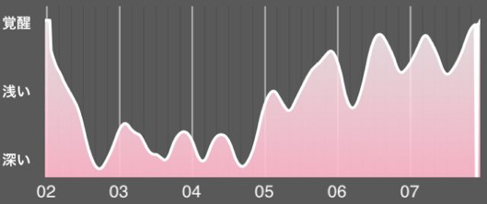
睡眠ログの仕組み
加速度センサーによって，
「睡眠時のからだの動き」から
睡眠の質やサイクルを計測する
覚醒
浅い
深い
Notes:
睡眠の状態には覚醒・浅い睡眠・深い睡眠がある
就床時・ベッドに入った時は覚醒状態であり．睡眠の深さから就寝時間を推測している
縦軸，睡眠の深さが質を，波形がサイクルを表している

Slide 3
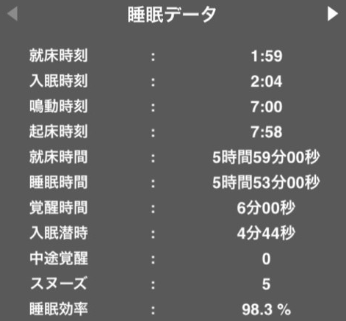
既存アプリ操作
既存アプリは計測に操作を要求する
就寝時にユーザが計測開始
↓ 睡眠
起床時にユーザが計測終了
Notes:
既存アプリ操作？
既存アプリ仕様？
ユーザが計測開始したときを就床時間としていて…
これから，インタビューで多かった，睡眠ログの使用感を，簡単な再現VTRでお伝えします

Slide 4


Slide 5
課題・取り上げた問題
問題点
寝る直前の計測開始を忘れやすい
毎日ログをとらないと 正確なデータが得られない
睡眠ログを続ける気が無くなってしまう
Notes:
問題点を明示，そこで今回のコンセプトへ…
----- 会議メモ (15/08/23 23:35) -----
＊スマホ操作が可能かどうかとかはあんまり関係なくて，ユーザはできるだけきちんとしたログを取りたいから，計測を中断する？？
問題点
・寝る直前の計測開始を忘れやすい
・毎日ログをとらないと，正確なデータが得られない
→ 睡眠ログを続ける気が無くなってしまう
解決案
・睡眠ログの自動計測
・就寝したら自動で計測開始
・起床したら自動で計測終了

Slide 6
MVP
コンセプト
ユーザが操作しなくても，自動でログを計測可能にする
解決方法
事前に設定したアラームの時間とセンシングデータから， 就寝・起床を推測する
価値
ユーザが意識せずともログを取得できるので， 長く使いやすい
Notes:
そこでMinimum viable productのコンセプトは…
解決策
→ 寝たら，自動で計測を開始し，
起きたら，自動で計測終了してくれる
----- 会議メモ (15/08/23 23:35) -----
＊解決方法が唐突すぎる？
コンセプト→解決方法→価値
コンセプト
・ユーザが操作しなくても，自動でログを計測可能にする
解決方法
・事前に設定したアラームの時間とセンシングデータから，就寝・起床を推測
（質疑で聞かれたら？
→就寝時間は，アラームを設定した時間から逆算した時間と，センシングデータから就寝を推測
起床時間は，センシングデータから起床を推測）
価値
・ユーザが意識せずとも，ログを取得できるので，長く使いやすい

Slide 7
既存アプリとの比較
機能 | 既存 | 提案
起床時間の設定 | 毎回 | 初回のみ
自動計測 | ☓ | ◯
計測開始 | 手動 | 自動
計測終了 | 手動 | 自動
計測データの閲覧 | ◯ | ◯
Notes:
既存のアプリとの差を表でまとめる
提案/計測終了 ： 起床を検知する→自動

Slide 8
まとめ
睡眠ログ の， 計測の自動化 によって
使い続けるのを大変と感じてた人 でも
手軽に睡眠を計測することができる
Notes:
普段の生活 を崩さずに
↓

